Slide 1
Projeto da Camada de Domínio
Diagramas de Colaboração/Comunicação
Diagrama de Classes de Projeto (DCP)

Slide 2
Projeto da Camada de Domínio
Diagramas de Colaboração (Comunicação na UML 2) permitem realizar a modelagem dinâmica do sistema, ou seja, como os objetos que fazem parte da arquitetura trocam mensagens para realizar suas responsabilidades.

Slide 3
Em relação ao Modelo Conceitual, o DCP apresenta:
Adição dos métodos
Adição da direção das associações
Possível detalhamento dos atributos e associações
Possível alteração na estrutura das classes e associações
Possível criação de atributos privados ou protegidos

Slide 4
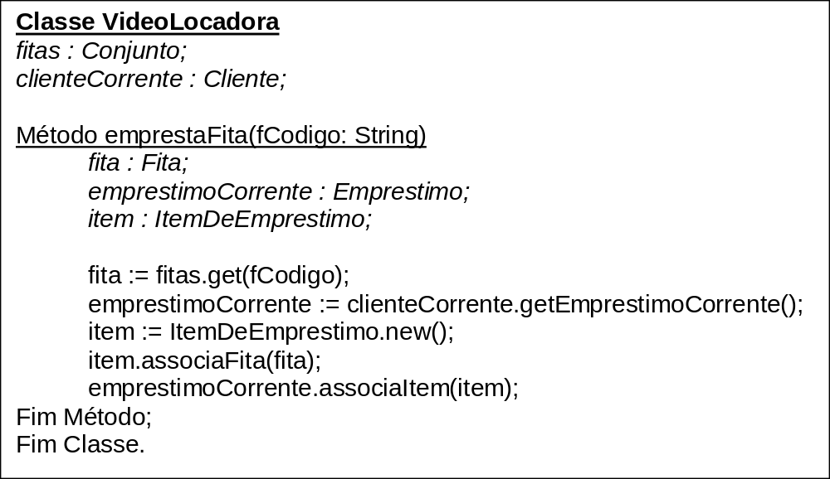
Pseudocódigo concentrador

Slide 5
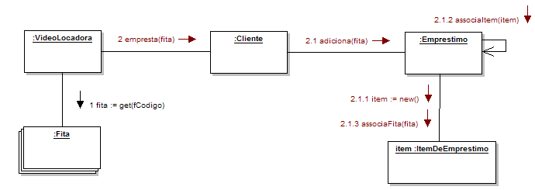
Diagrama de Colaboração

Slide 6
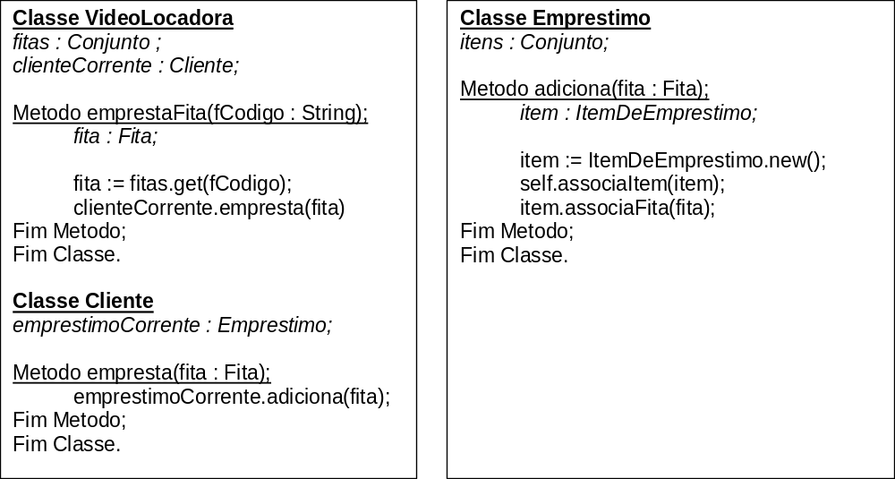
Código com Responsabilidades Distribuídas

Slide 7
Visibilidade
Por associação. Quando as classes de dois objetos estão associadas no DCP
Por parâmetro. Quando um objeto recebe outro como parâmetro em um método
Localmente declarada. Quando um objeto recebe outro como retorno de um método
Global. Quando um objeto é declarado globalmente

Slide 8
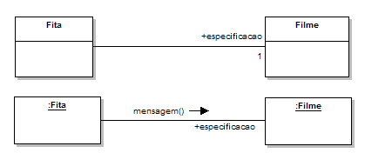
Visibilidade por Associação (para 1)

Slide 9
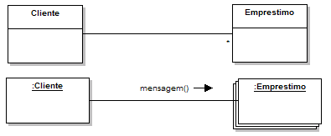
Visibilidade por Associação (para muitos)

Slide 10
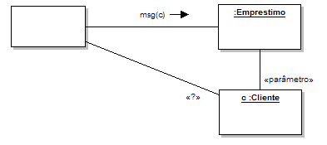
Visibilidade por Parâmetro

Slide 11
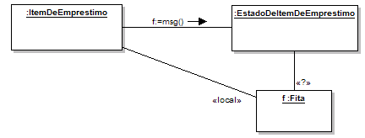
Visibilidade Localmente Declarada

Slide 12
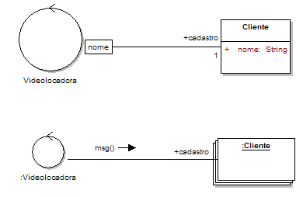
Visibilidade por Associação (qualificada – sem qualificador)

Slide 13
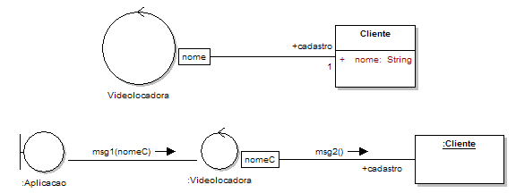
Visibilidade por Associação (qualificada – com qualificador)

Slide 14
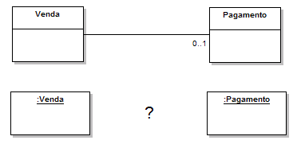
Visibilidade por Associação (0..1)

Slide 15
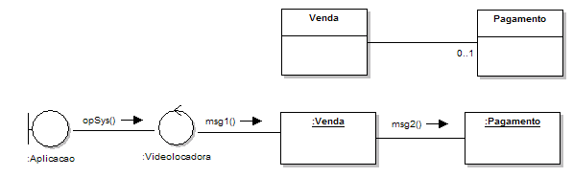
Estabelecida por Pré-Condição de Contrato
existe um Pagamento associado à Venda

Slide 16
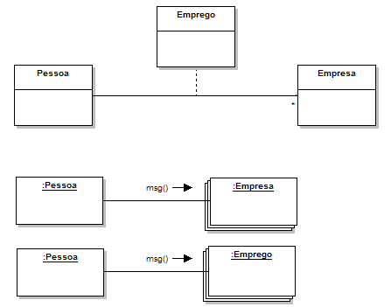
Visibilidade de Classes de Associação

Slide 17
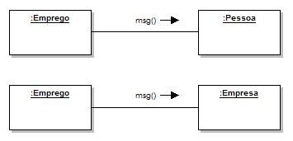
Do ponto de vista da classe de associação:

Slide 18
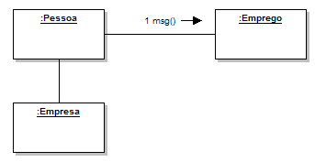
Com visibilidade para uma instância associada

Slide 19
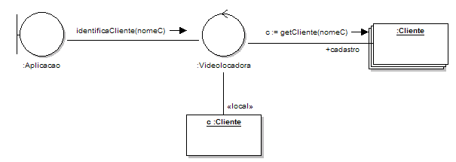
Influência das Pré-Condições de Contrato nos Diagramas
Garantia de Parâmetros (associação não qualificada)

Slide 20
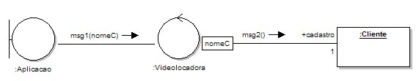
Influência das Pré-Condições de Contrato nos Diagramas
Garantia de Parâmetros (associação qualificada)

Slide 21
Realização das Pós-Condições dos Contratos nos Diagramas
Mensagens básicas. São aquelas que efetivamente realizam aquilo que a pós-condição requer
Mensagens delegadas. Passam adiante a responsabilidade de realizar uma operação básica quando o objeto que detém o controle da execução não possui visibilidade direta para o objeto que deve executar a operação

Slide 22
Mensagens Básicas
Criação de instância
Destruição de instância
Criação de associação
Destruição de associação
Consulta de associação
Alteração de valor de atributo
Consulta de valor de atributo

Slide 23

Criação de Instância

Slide 24
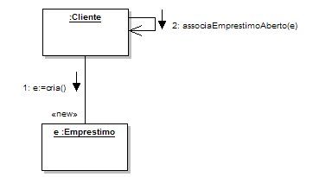
Cria e imediatamente associa

Slide 25

Destruição de Instância

Slide 26

Criação de Associação
Método implementado na origem da associação

Slide 27

Criação de Associação
Associação bidirecional

Slide 28


Destruição de Associação
Implementação na origem

Slide 29

Modificação de Valor de Atributo

Slide 30
Delegação
Faculta o acoplamento fraco

Slide 31
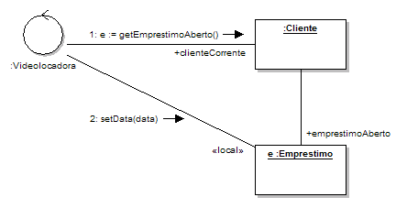
Estilo de projeto sem delegação

Slide 32
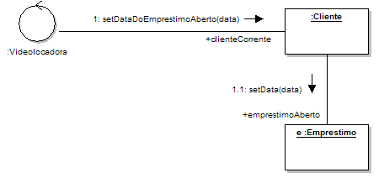
Estilo de projeto com delegação

Slide 33
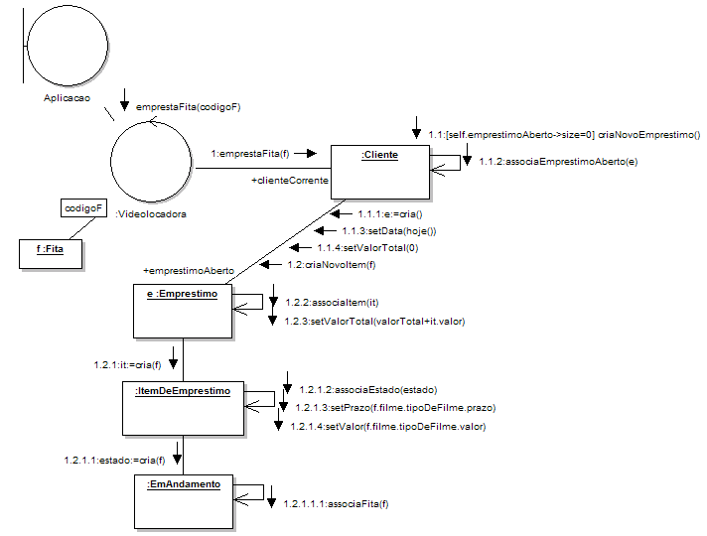
Pós-condição condicionada

Slide 34
Contribuições dos Diagramas de Colaboração ao DCP
Métodos delegados. Sempre que um objeto receber uma mensagem delegada, a classe correspondente ao objeto deve registrar a implementação deste método
Sentido das associações. O sentido das associações no DCP corresponderá ao sentido do envio das mensagens sobre as ligações de visibilidade baseadas em associações

Slide 35
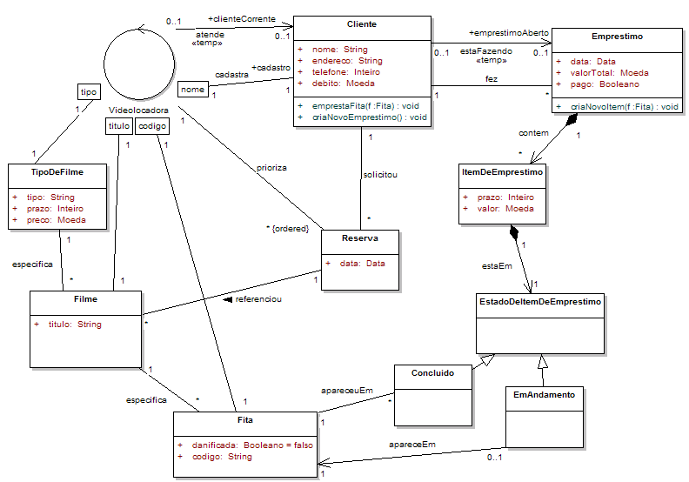

Slide 36
Design Patterns Básicos
Especialista
Criador
Acoplamento Fraco
Coesão Alta

Slide 37
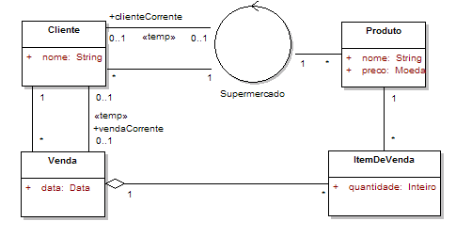
Especialista
Quem implementa a consulta “valorTotalDaVenda”?

Slide 38
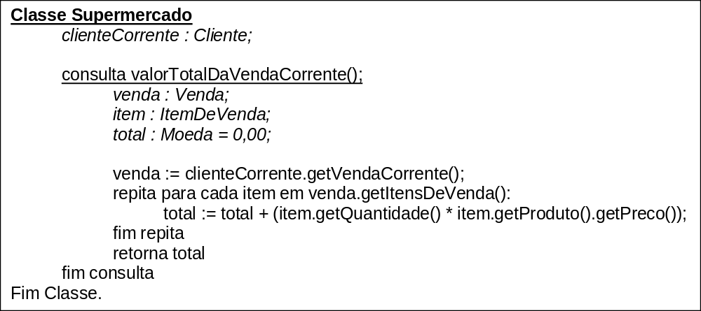
Pseudocódigo que não atende ao padrão Especialista

Slide 39
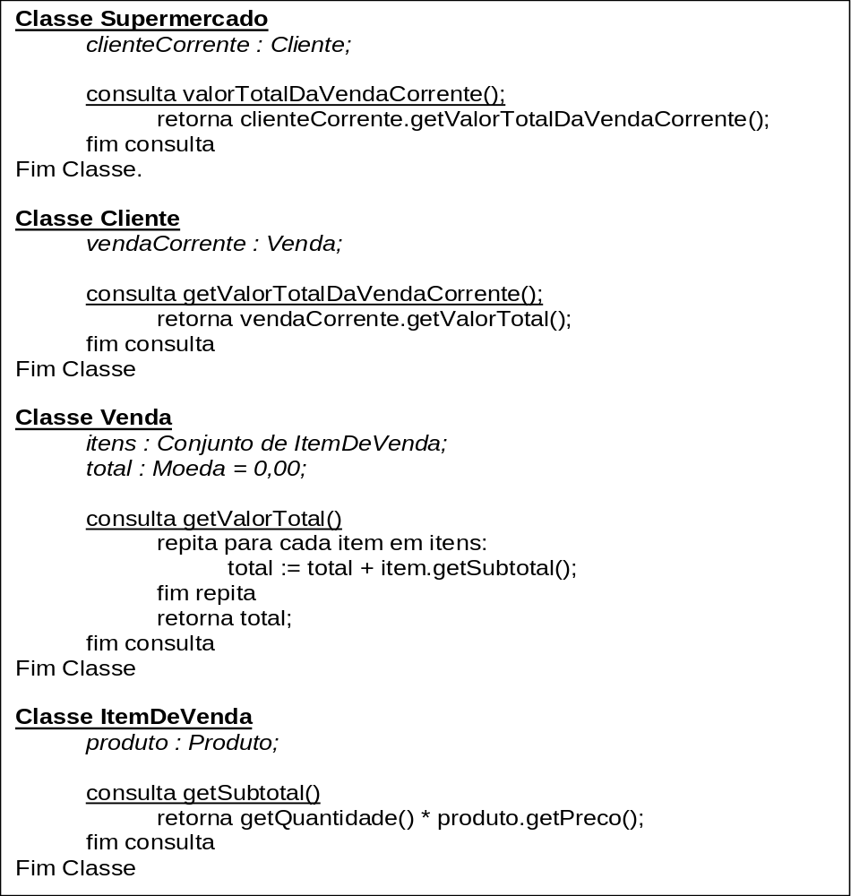
Pseudocódigo que atende ao padrão especialista

Slide 40
Criador – quem deve criar uma instância?
Em primeiro lugar, verifique se o objeto é parte de uma agregação ou composição. Se for, o criador será o objeto agregador
Caso contrário, verifique se alguma classe tem associação de 1 para * ou de 1 para 0..1 para a classe do objeto a ser criado. Se existir uma classe nessa situação e ela estiver em algum caminho possível na direção do controlador, então ela poderá ser a criadora
Se houver empate, decida pela classe que parecer mais fortemente associada à classe a ser criada. Esse critério é subjetivo, mas é exatamente onde entra o julgamento o projetista sobre qual a opção mais adequada para fazer um caminho de delegação até a operação básica de criação de um objeto

Slide 41
Quem cria quem?

Slide 42
Acoplamento fraco
Evite a criação de novos acoplamentos

Slide 43
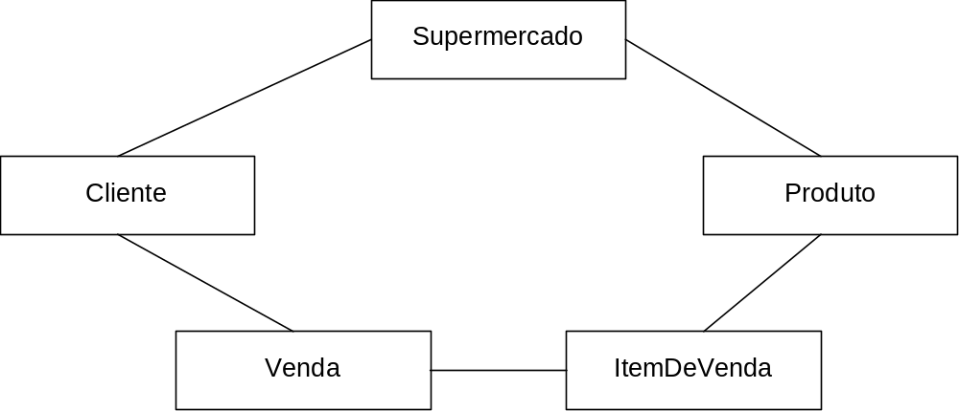
Acoplamento definido pelo modelo conceitual e mantido pelo pseudocódigo que atende ao padrão especialista (anterior)

Slide 44
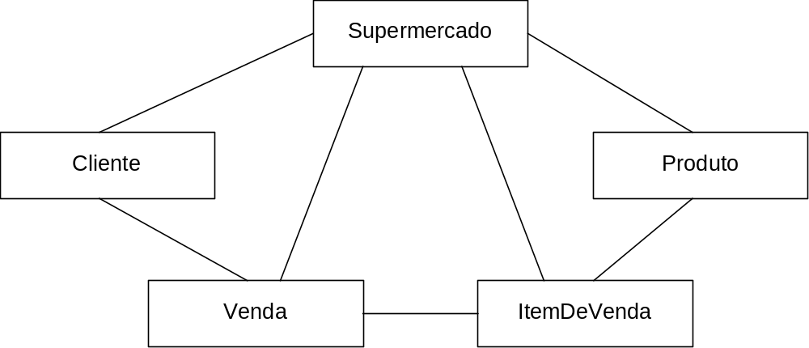
Acoplamento definido pelo pseudocódigo que não atende ao padrão especialista (anterior)

Slide 45
Coesão alta
Verifique se o valor de algum atributo determina a possibilidade de outro atributo ser nulo ou não
Verifique se existem subgrupos de atributos que estejam fortemente correlacionados
Verifique se existem grupos de atributos que repetirão sempre os mesmos valores quando ocorrerem em diferentes instâncias

Slide 46
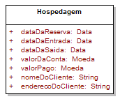
Exemplo de classe com baixa coesão

Slide 47
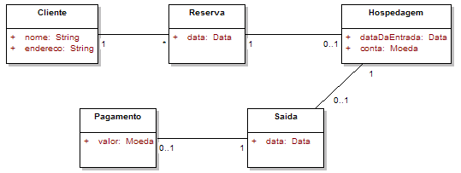
Solução com alta coesão

